Slide 1
События на каждом углу: путешествие в мир системных сообщений
Иван Круглов CodeFest 2014 29.03.2014

Slide 2
?

Slide 3
Мы выкладываем код в продакшн без тестирования!!!

Slide 4
несколько раз в день!

Slide 5
каждый день!

Slide 6
ну, почти не тестируем ☺

Slide 7
но тестировщики в деплое не участвуют

Slide 8
и это легально!

Slide 9
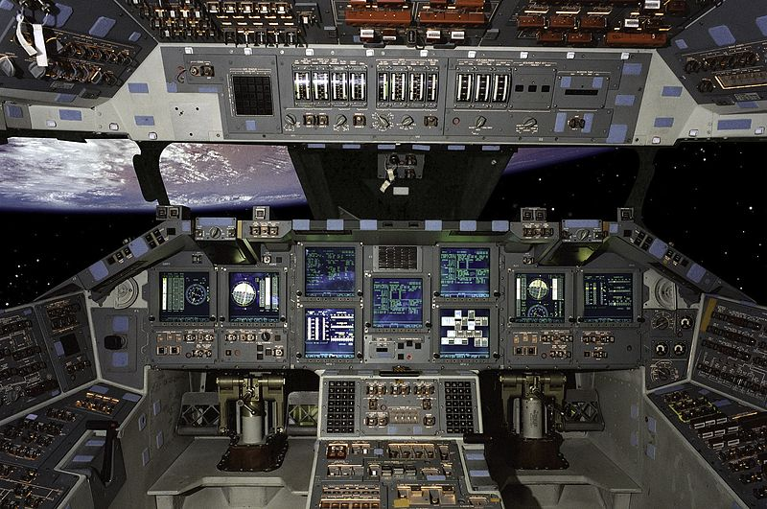

Slide 10
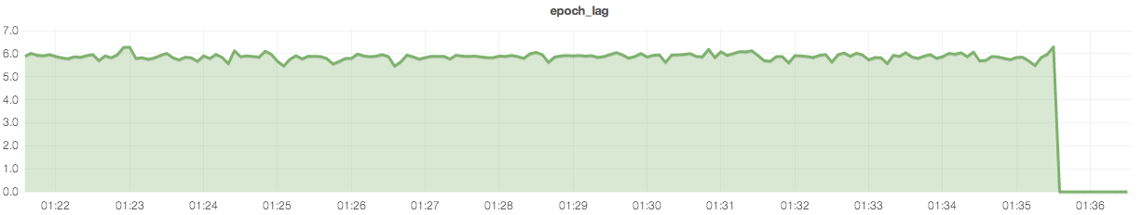
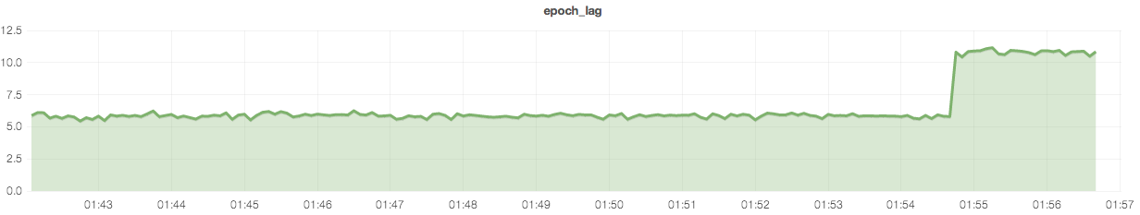

Slide 11
monitoring
git-deploy
https://github.com/git-deploy

Slide 12
Что делаем?!
прием
хранение
предоставление данных
(1 неделя)
max. 10-20 сек

Slide 13
Размер имеет значение

Slide 14
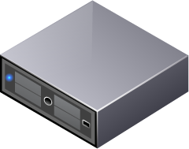
e-mail
FAX
CRON
MySQL
WEB
VoIP
magic box
real-time monitoring
hadoop
hive
A/B testing
elastic search
other

Slide 15
Содержимое события
{
"__created_epoch__" => "1395410355.22336",
"__dc__" => 4,
"__dc_name__" => "ams4",
"__listener_epoch__" => "1395410355",
"__send_freeze_epoch__" => "1395410355.22908",
"__type__" => "CRON",
"__type_ordinal__" => 0,
"__uuid__" => "7bacddc5b5ca480b9d00e6a8f078662e",
"event_processing_monitors" => {
"benchmark_data" => {
"class_stats" => {},
"insert_time" => "1.40666961669922e-05",
"lookup_time" => "6.00814819335938e-05",
"processing_time" => "1.00135803222656e-05",
"read_time" => "0.0494740009307861",
"type" => "ME"
},
"duration" => "0.145873069763184",
"from_epoch" => "1395410346",
"mother_pid" => 44525,
"package" => "Bookings::Db::ME",
"production" => 1,
"q_cpu" => 0,
"q_total" => 5,
"q_wallclock" => "0.107249736785889",
"records" => 0,
"script" => “event_processor.pl",
"start_epoch" => "1395410355.07741",
"until_epoch" => "1395410352",
"vmsize" => 0,
"worker" => 1,
"workers" => 1
}
}
Свободная структура
Любые данные
Например:
  тайминги, счетчики
  HTTP-request

Slide 16
Почему UDP?
Отправил и забыл
Ограничения:
  пакет может быть потерян
  max size 64KB
Теряем 0,1 – 0,5 %

Slide 17
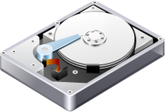
отправители
UDP
eventlog
UDP
TCP
listener
клиенты
provider
TCP

Slide 18
отправители
UDP
eventlog
TCP
time
клиенты
…
…
1396000015
1396000016
1396000017
1396000018

Slide 19
отправители
UDP
UDP
eventlog
eventlog

Slide 20

отправители
UDP
UDP
eventlog
eventlog

Slide 21
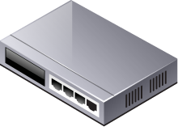
отправители
t_{доставки} = 1x
t_{доставки} = 2x
eventlog
eventlog
t1 <> t2

Slide 22
eventlog
eventlog
time

Slide 23


Slide 24
отправители
eventlog
eventlog
клиенты

Slide 25
отправители
eventlog
eventlog
клиенты
клиенты

Slide 26
отправители
UDP
eventlog
UDP
10 MB/sec
TCP
listener
listener
клиенты
provider
70 MB/sec
TCP

Slide 27

eventlog
eventlog
multiplexer
collector
muxer
muxer
muxer
клиенты

Slide 28
eventlog
eventlog
DC1
eventlog
eventlog
DC2
multiplexer
collector
muxer
muxer
muxer
клиенты

Slide 29
отправители
отправители
DC1
DC2
UDP
UDP
eventlog
eventlog
eventlog
eventlog
multiplexer
multiplexer
клиенты
клиенты

Slide 30
Network storage
GFS2 (Global File System 2)

Slide 31
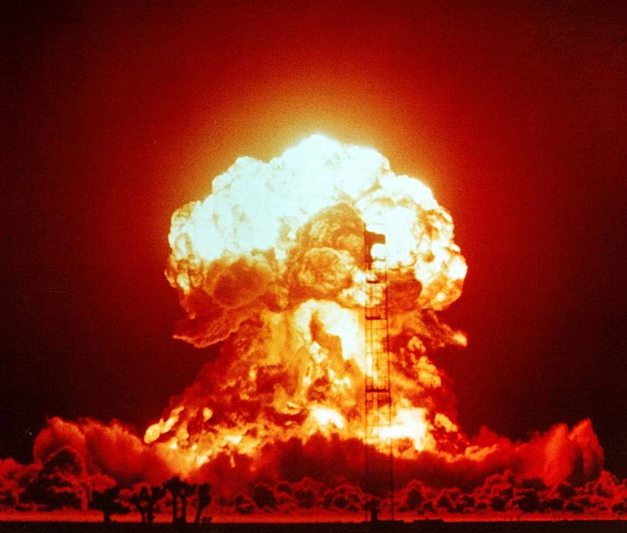

Slide 32
Network storage
GFS2 (Global File System 2)
  зависала, выпадали ноды
  медленные мета-операции
NFS
  работает, проверено, медленно

Slide 33
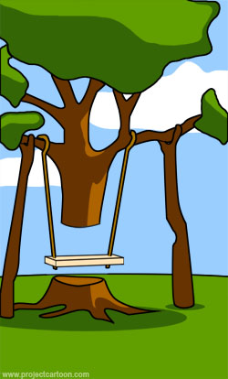

Slide 34
Замена NFS
Сетевая ФС
  HDFS
NoSQL
  Riak, Cassandra, HBase
  key – секунда, value – события за секунду
Другое, главное, чтобы масштабировалось

Slide 35
В теории суммарная пропускная способность:
12 машин x 1Gbit/s
= 12 Gbit/s

Slide 36
В теории суммарная пропускная способность:
12 машин x 1Gbit/s
= 12 Gbit/s

Slide 37
В теории суммарная пропускная способность:
12 машин x 1Gbit/s
= 12 Gbit/s

Slide 38
В теории суммарная пропускная способность:
12 машин x 1Gbit/s
= 12 Gbit/s

Slide 39
В теории суммарная пропускная способность:
12 машин x 1Gbit/s
= 12 Gbit/s
на практике:
кол-во реплик 3 x 1Gbit/s
= 3 Gbit/s

Slide 40
multiplexer
collector
ФС примонтирована
muxer
muxer
muxer
клиенты

Slide 41
multiplexer
API
collector
API
клиенты

Slide 42


Еще варианты:
отправители
?
Apache Kafka
Scribe
клиенты
???

Slide 43

Иван Круглов ivan.kruglov@booking.com

Slide 44
This document was created using the official VMware icon and diagram library. Copyright © 2012 VMware, Inc. All rights reserved. This product is protected by U.S. and international copyright and intellectual property laws. VMware products are covered by one or more patents listed at http://www.vmware.com/go/patents.
VMware does not endorse or make any representations about third party information included in this document, nor does the inclusion of any VMware icon or diagram in this document imply such an endorsement.

